Slide 1
ボーンと IK の使い方
メディアデザイン演習

Slide 2
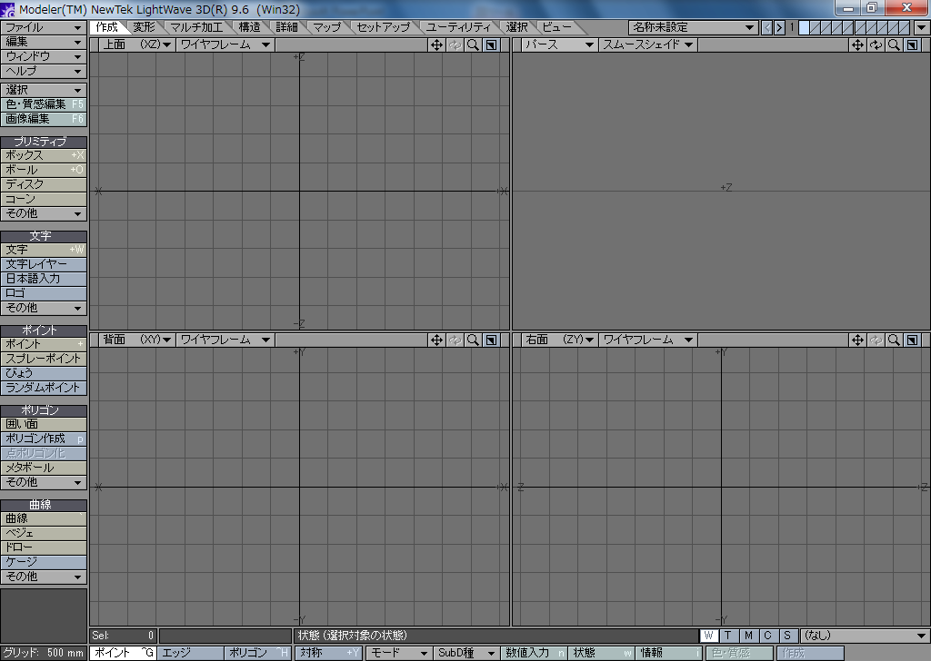
「モデラー」を起動する

Slide 3
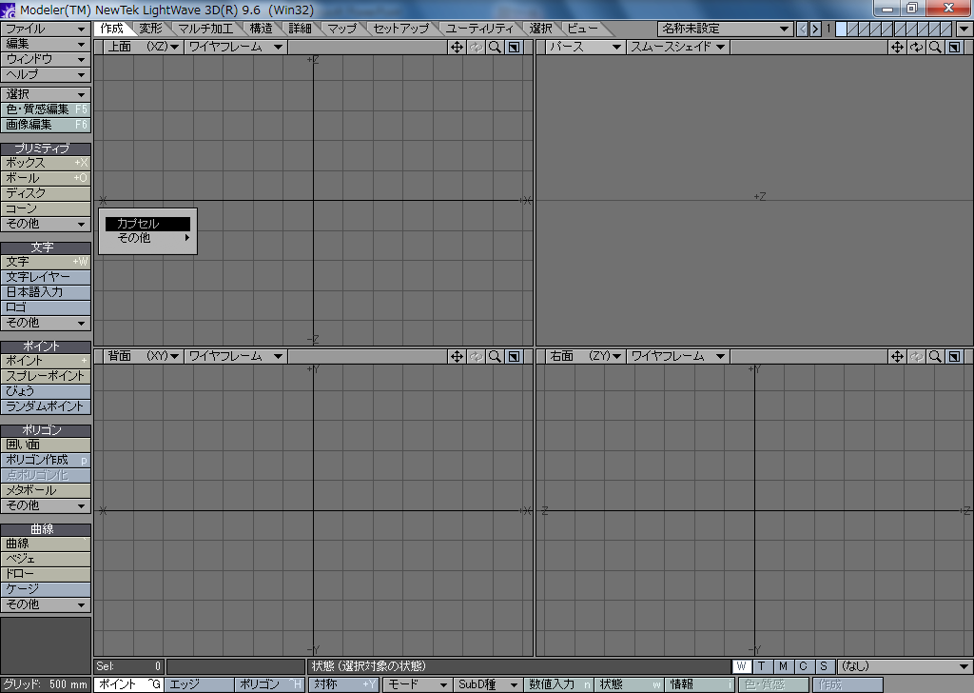
「カプセル」を作成する
「作成」のタブ
「その他」から「カプセル」を選択する

Slide 4
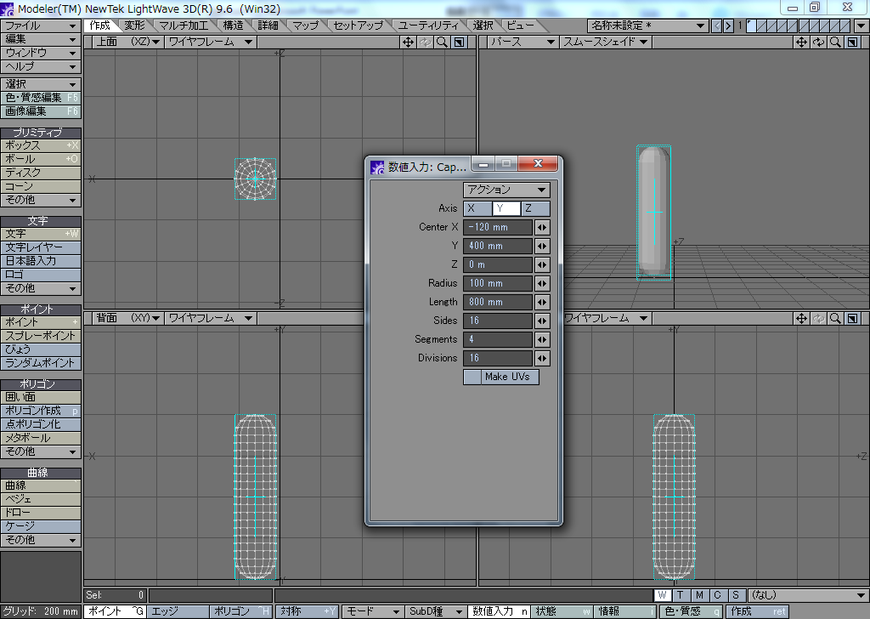
「カプセル」の設定
少し左に寄せる
Radius: 0.1 m
Length: 0.8 m
Sides: 16
Segments: 4
Divisions: 16
「グリッド」は
200 mm くらい
下端は Y = 0
数値入力

Slide 5
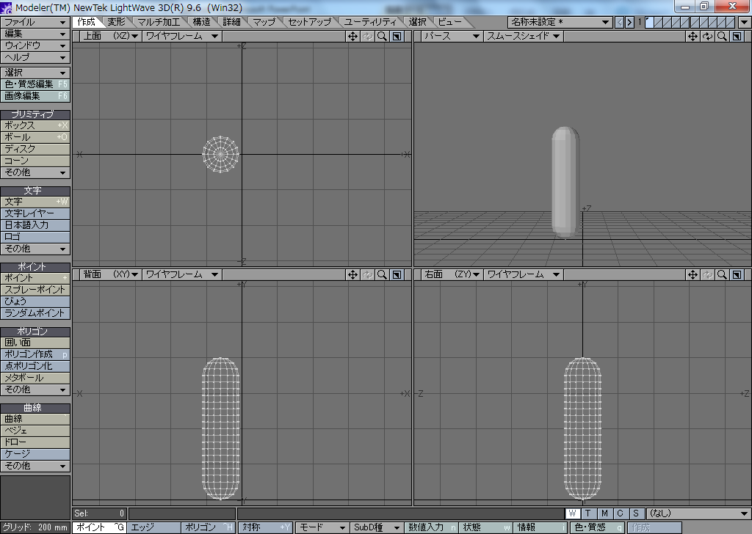
「カプセル」を確定する
「スペース」か「Enter」をタイプするか
もう一度「カプセル」を選択する

Slide 6
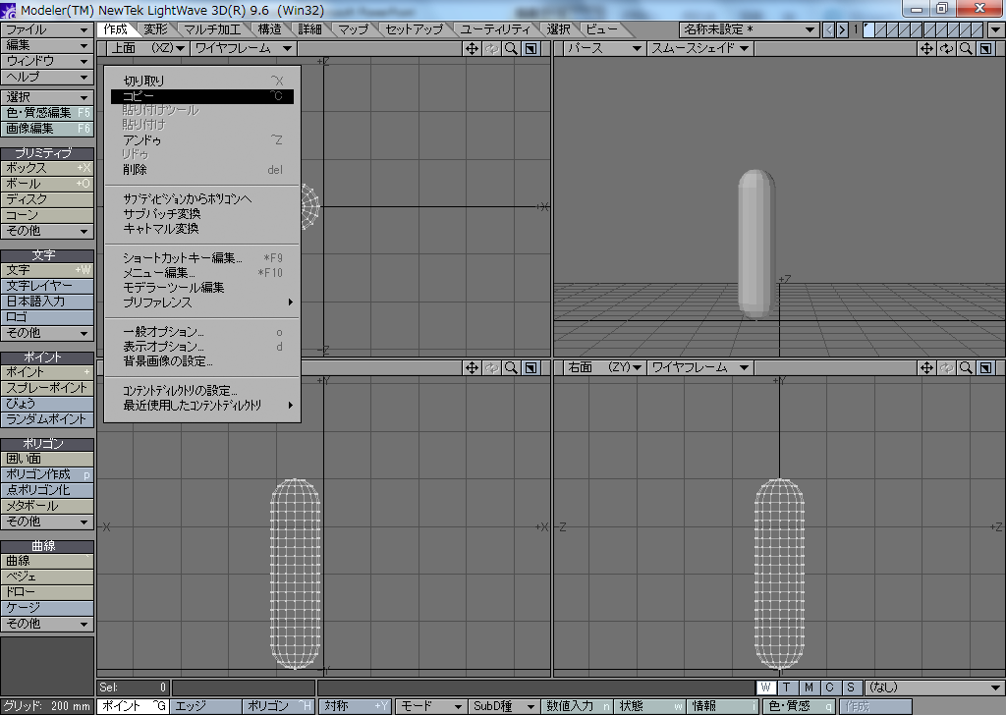
「カプセル」をコピーする
「編集」から「コピー」を選択するか
「Ctrl-C」をタイプする

Slide 7
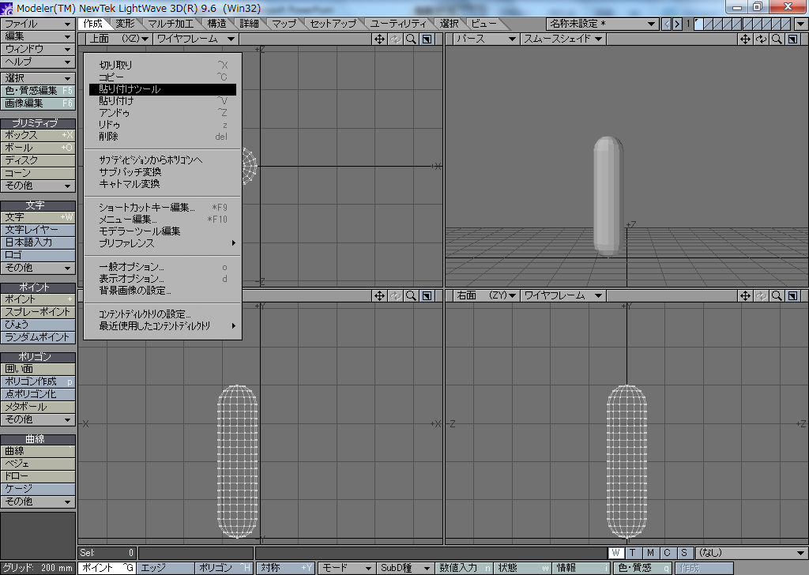
「カプセル」を貼り付ける
「編集」から「貼り付けツール」を選択する
（「貼り付け」はコピー元と同じ位置に貼り付ける）
「[」「]」キーを使ってグリッド間隔を 1m くらいにする

Slide 8
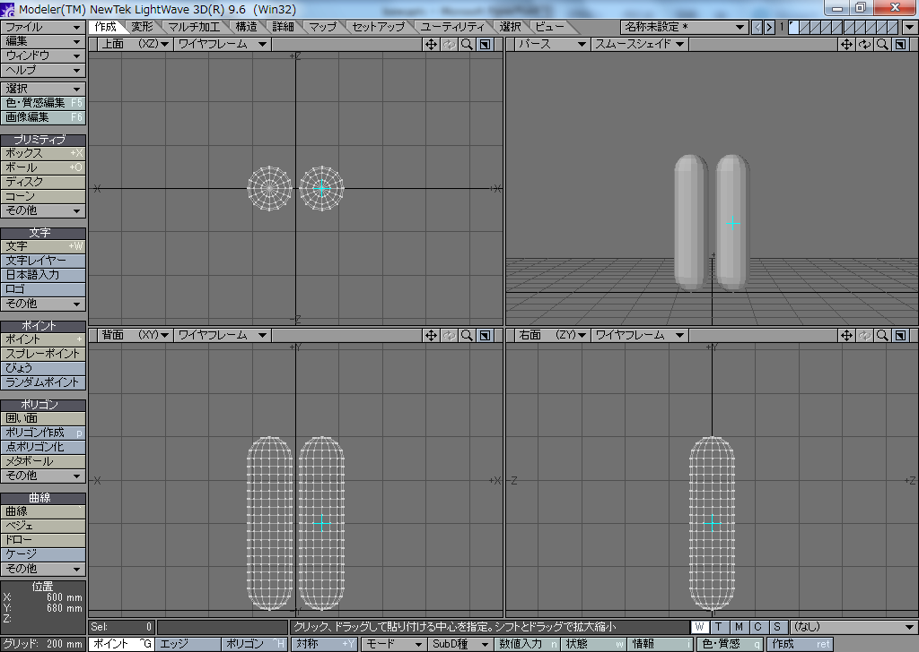
貼り付けたものを並べて配置する

Slide 9
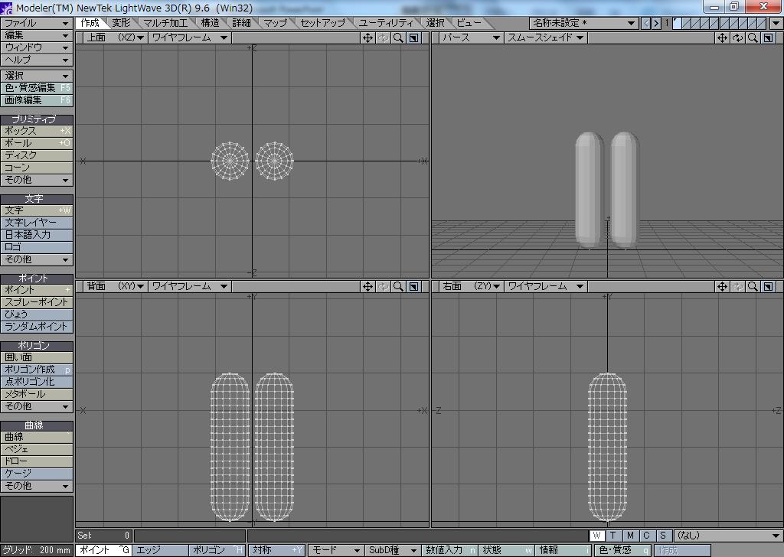
貼り付けを確定する
「スペース」か「Enter」をタイプするか
もう一度「編集」から「貼り付けツール」を選択する

Slide 10
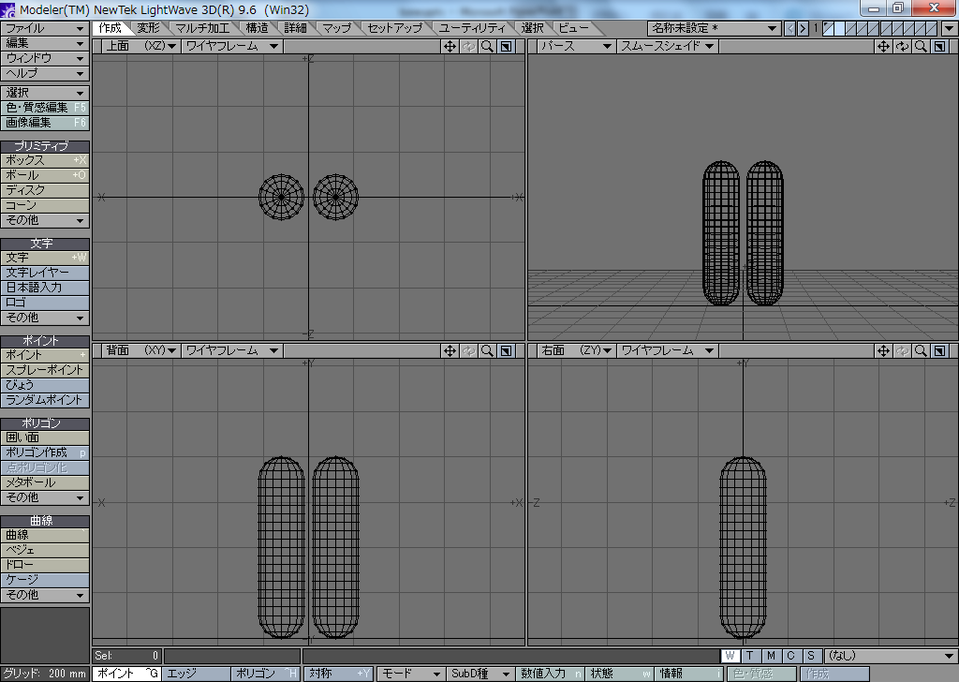
レイヤーを切り替える
二つ目のレイヤー
一つ目のレイヤーを背景にする

Slide 11
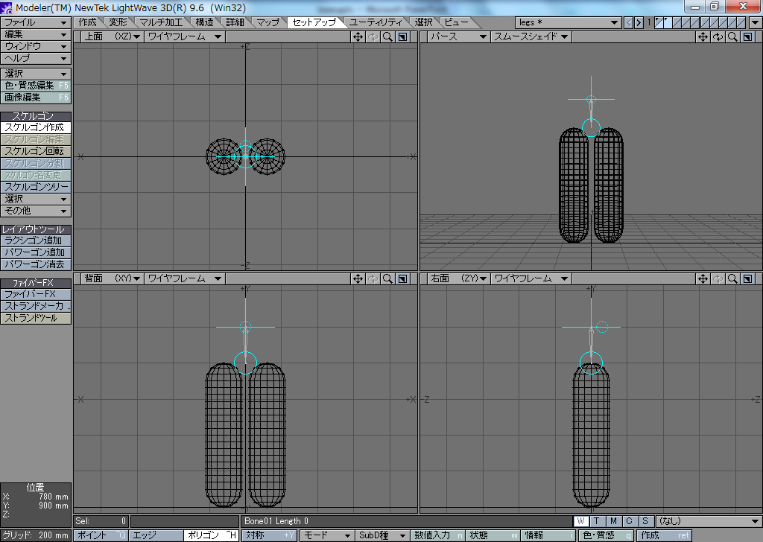
「スケルゴン」を作成する
「スケルゴン作成」を選択する
「セットアップ」のタブ
マウスをドラッグする

Slide 12

「スケルゴン」を追加する
この辺りをクリックし
そのままドラッグして位置を調整する

Slide 13
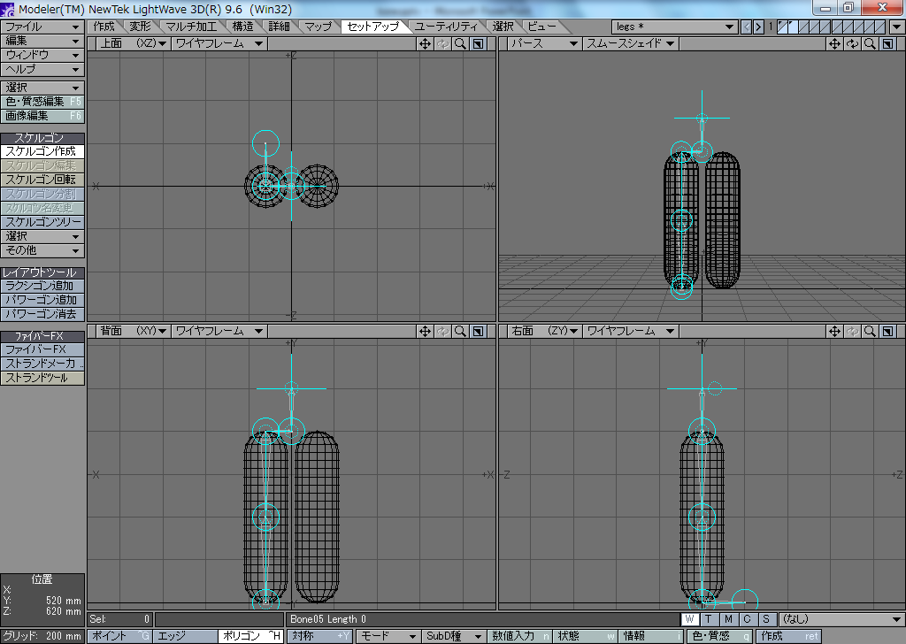
「スケルゴン」をさらに３本追加する
中央付近
下端付近
+Z 方向

Slide 14
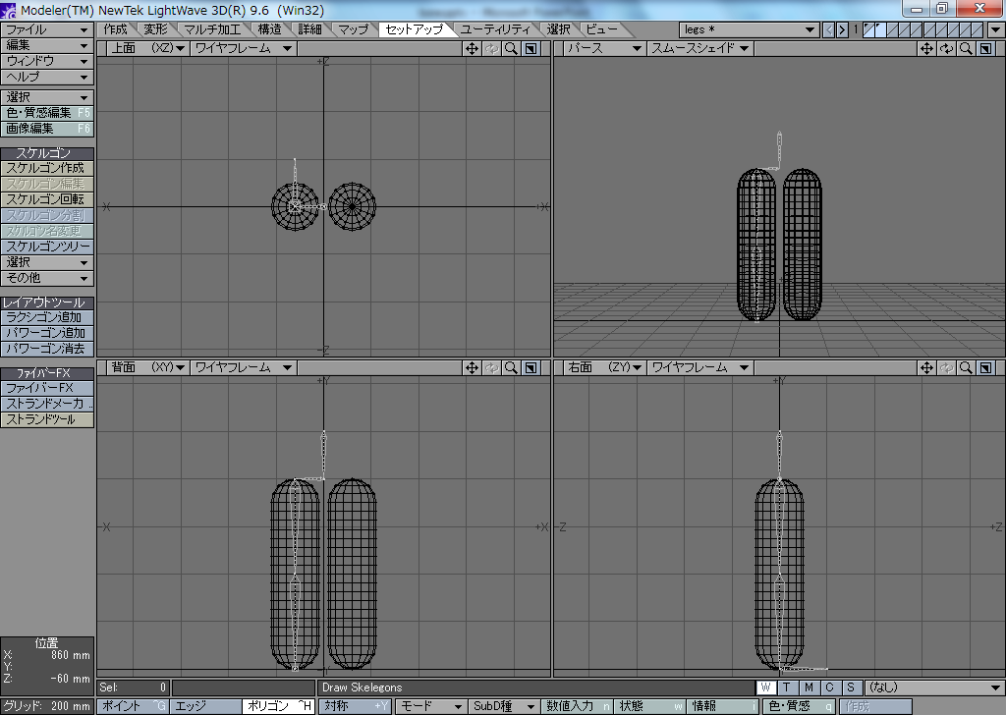
「スケルゴン」を確定する
「スペース」か「Enter」をタイプするか
もう一度「スケルゴン作成」を選択する

Slide 15
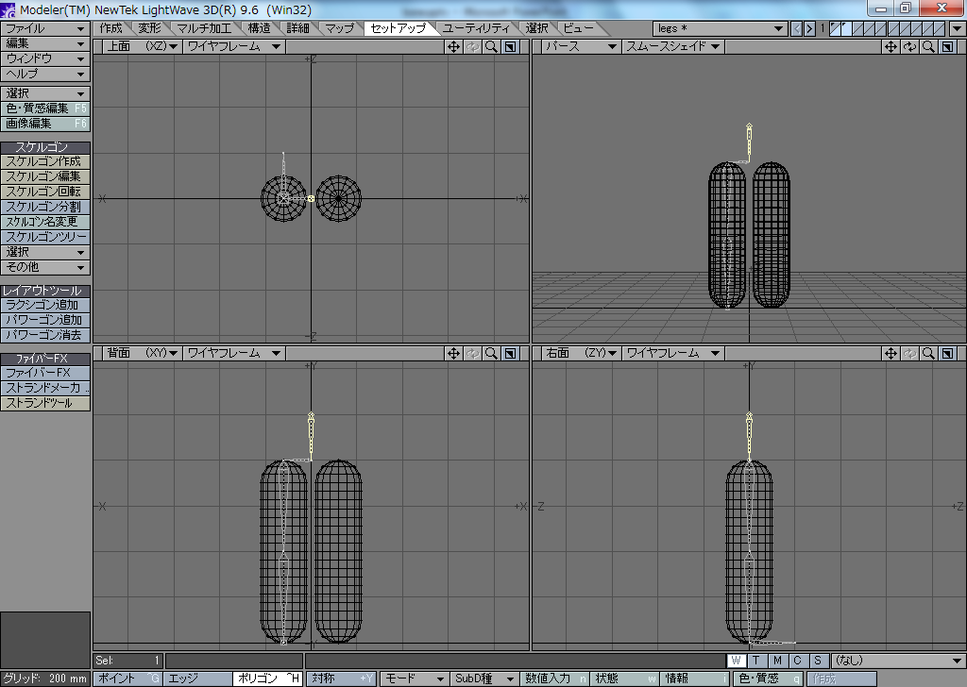
最初の「スケルゴン」を選択する
この「スケルゴン」を選択する
「ポリゴン」選択モードに切り替える

Slide 16

「スケルゴン」を作成する
「スケルゴン作成」を選択する
この辺りをクリックし
そのままドラッグして位置を調整する

Slide 17
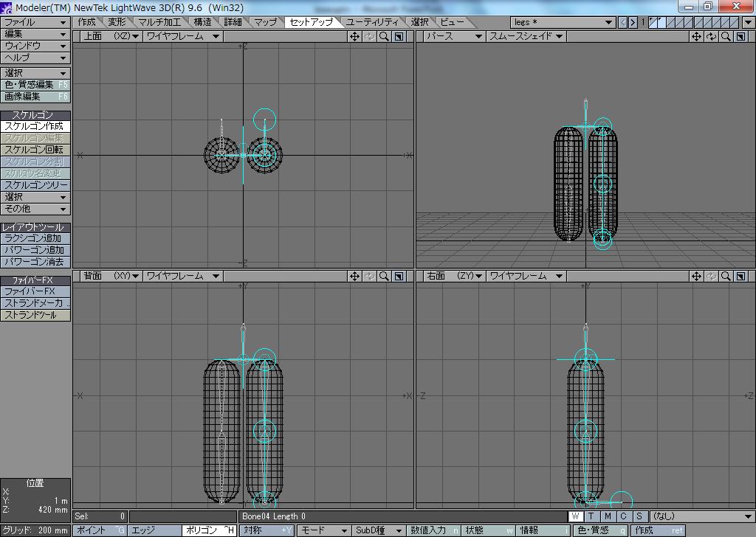
「スケルゴン」をさらに３本追加する
中央付近
下端付近
+Z 方向

Slide 18
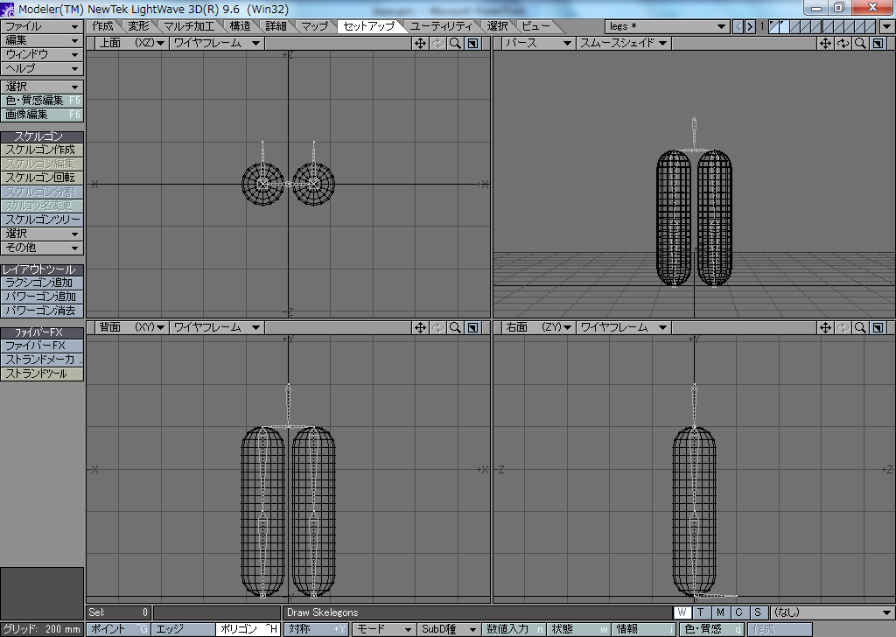
「スケルゴン」の作成を確定する
「スペース」か「Enter」をタイプするか
もう一度「スケルゴン作成」を選択する

Slide 19
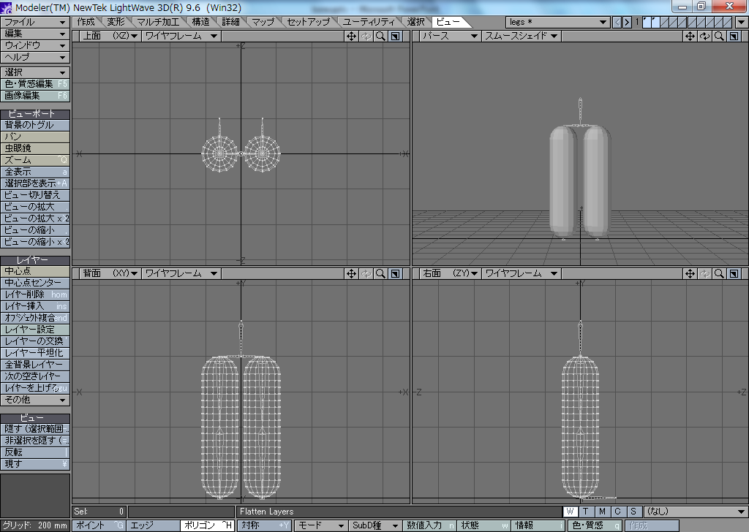
レイヤーを平坦化する
「ビュー」のタブ
「Shift」を押しながら選択する
「レイヤー平坦化」をクリック

Slide 20
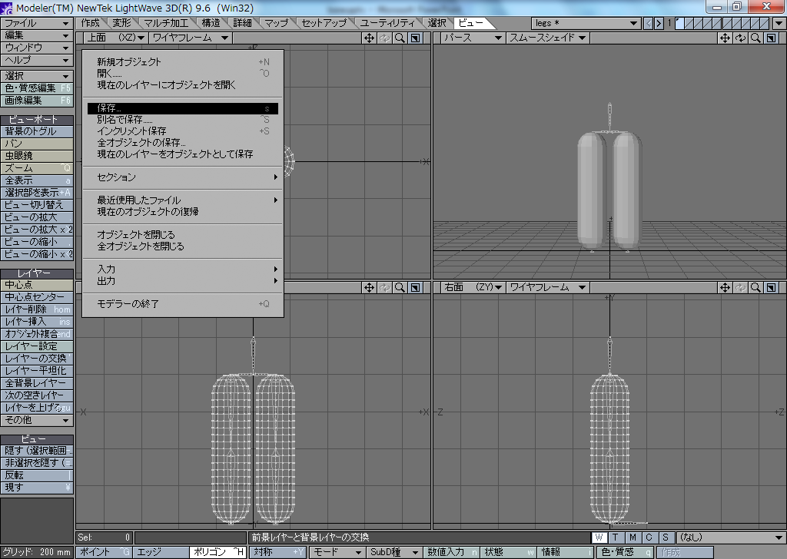
オブジェクトを保存する
レイヤーが一つになっている
「ファイル」から「保存」を選ぶか
「s」をタイプする

Slide 21
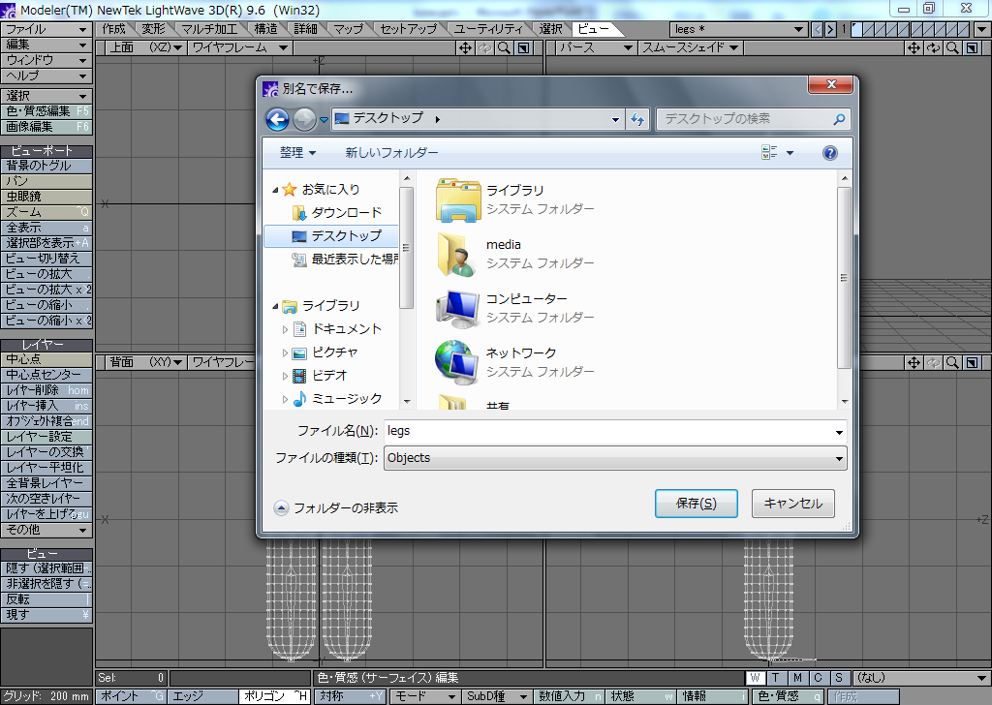
「デスクトップ」か「マイドキュメント」に保存
「デスクトップ」や「マイドキュメント」など自分のファイルが保存可能な場所を選ぶ
「ファイル名」を指定する

Slide 22
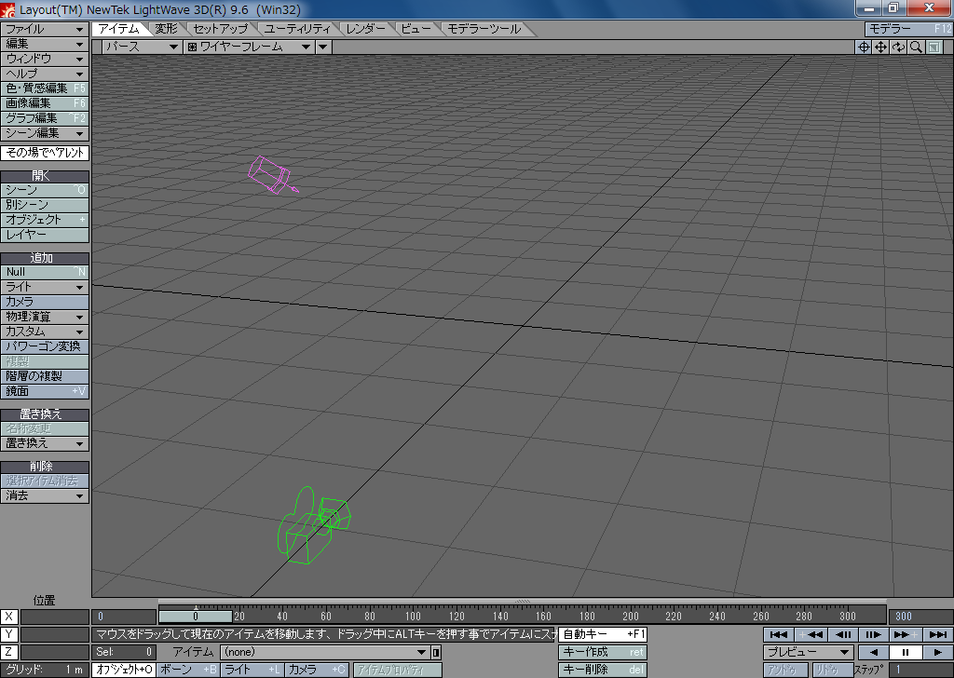
「レイアウト」を起動する
最初に作成するシーンのフレーム数を設定する
30フレーム／秒のムービーを作成するなら 300

Slide 23
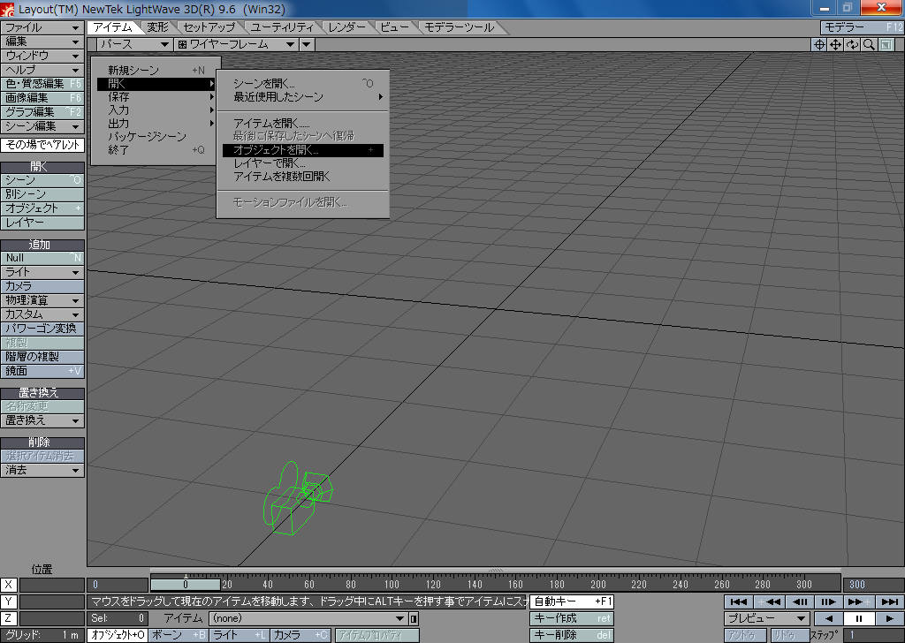
オブジェクトを配置する
「ファイル」メニューの「開く」「オブジェクトを開く」を選択するか
「アイテム」タブの「開く」メニューの「オブジェクト」をクリックするか
「+」キーをタイプ

Slide 24
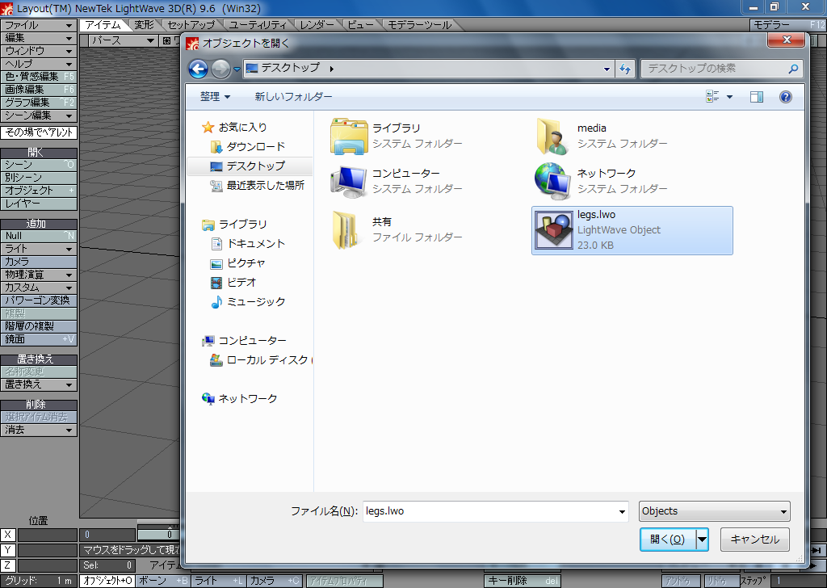
オブジェクト (LWO) ファイルを選択する
「デスクトップ」や「マイドキュメント」など
ファイルを保存した場所を選択する

Slide 25
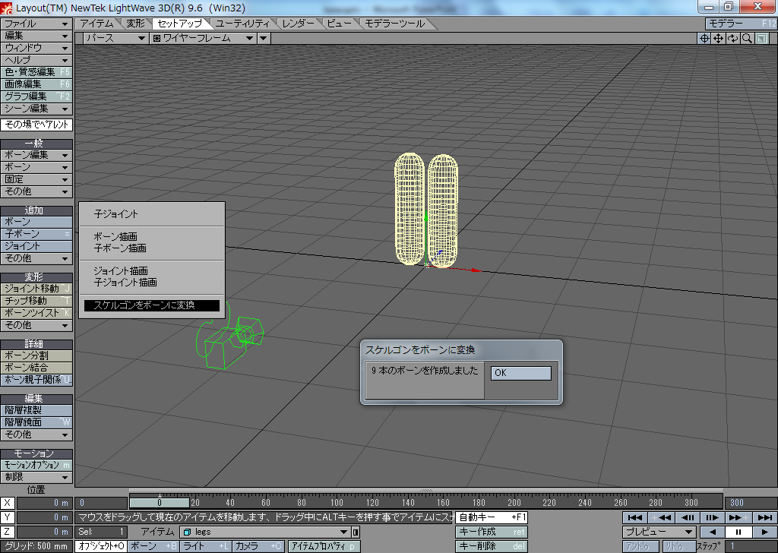
「スケルゴン」を「ボーン」に変換する
「セットアップ」のタブ
「OK」をクリック
「追加」の「その他」から
「スケルゴンをボーンに変換」を選ぶ

Slide 26
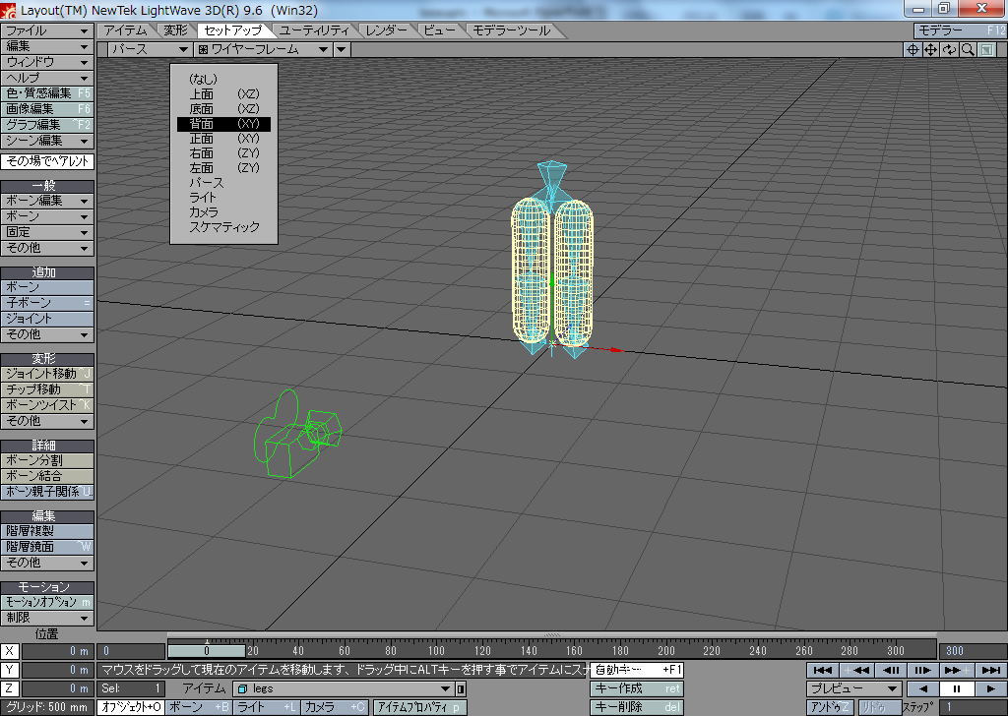
ビューを「背面」に切り替える

Slide 27
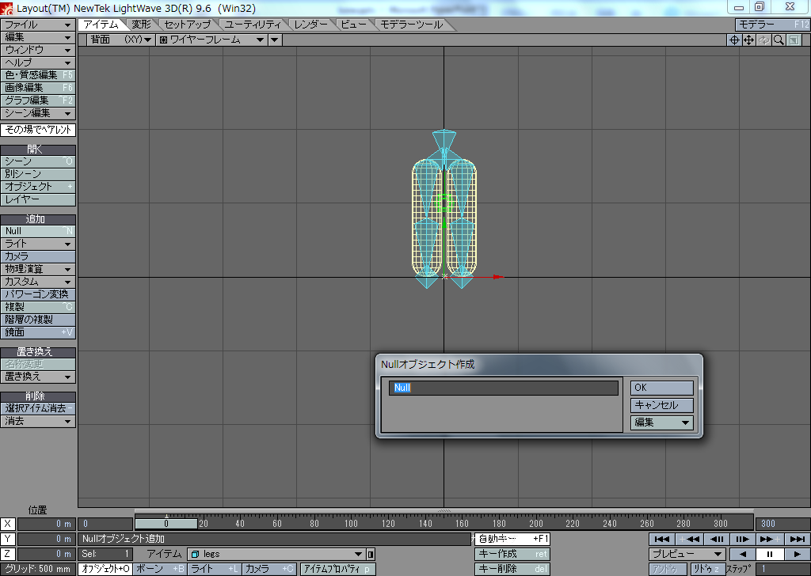
「Null」を追加する
「アイテム」のタブ
「Null」をクリックするか
「Ctrl-N」キーをタイプ
「Null」は大きさや形を持たないオブジェクト
「OK」をクリック

Slide 28
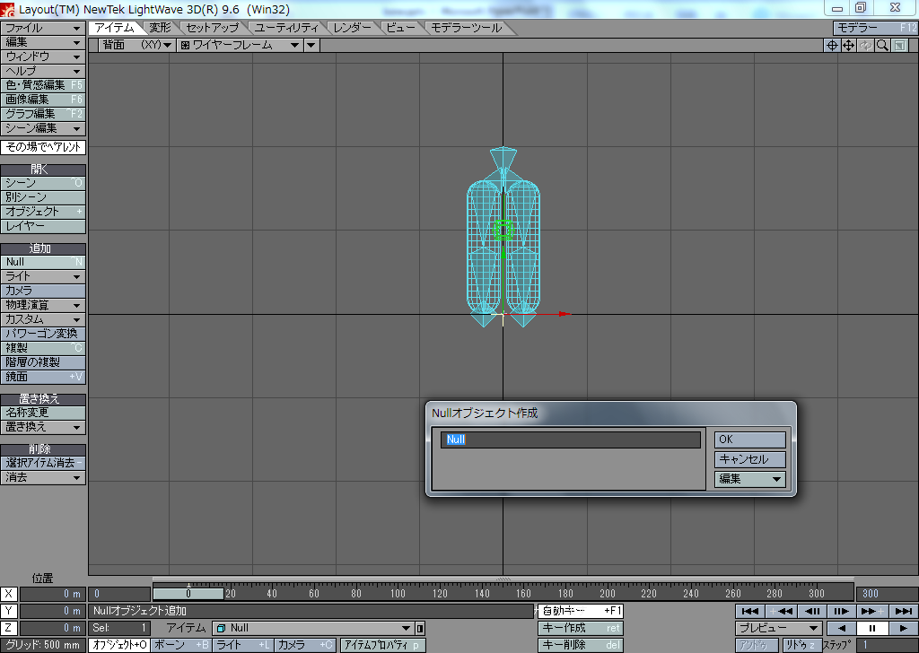
もうひとつ「Null」を追加する
もう一度「Null」をクリックするか
「Ctrl-N」キーをタイプ
「OK」をクリック

Slide 29
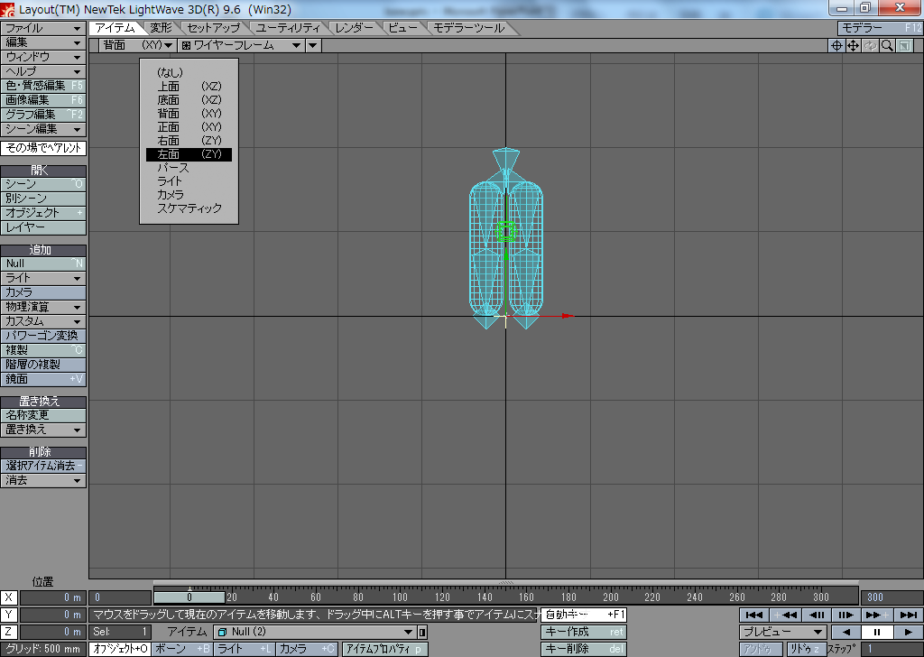
ビューを「左面」に切り替える

Slide 30
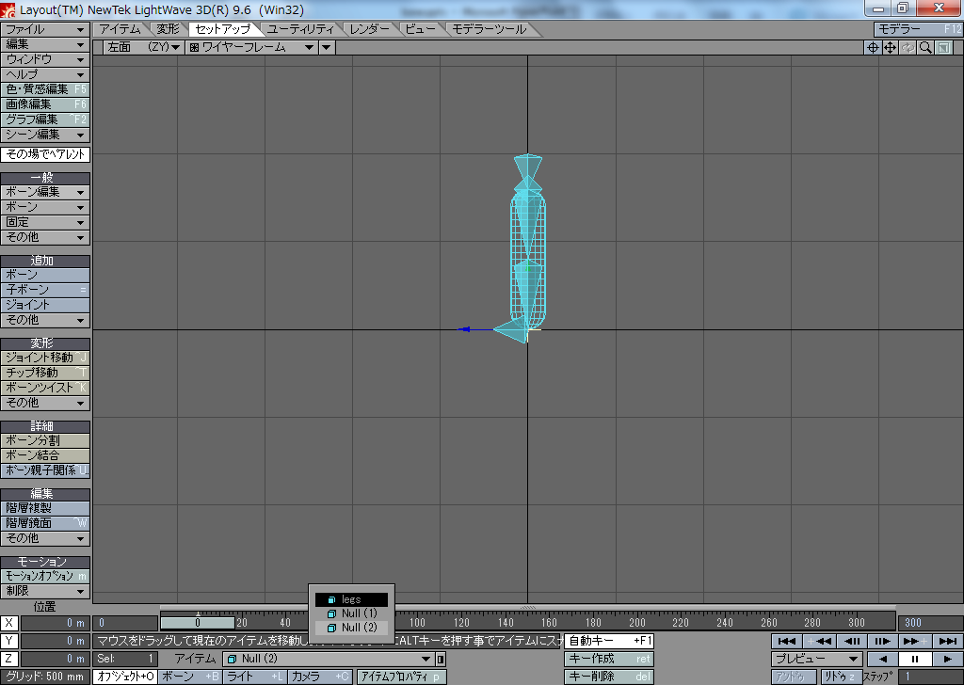
「ボーン」を含むオブジェクトを選択する
編集したいボーンを含むオブジェクトを選択する

Slide 31
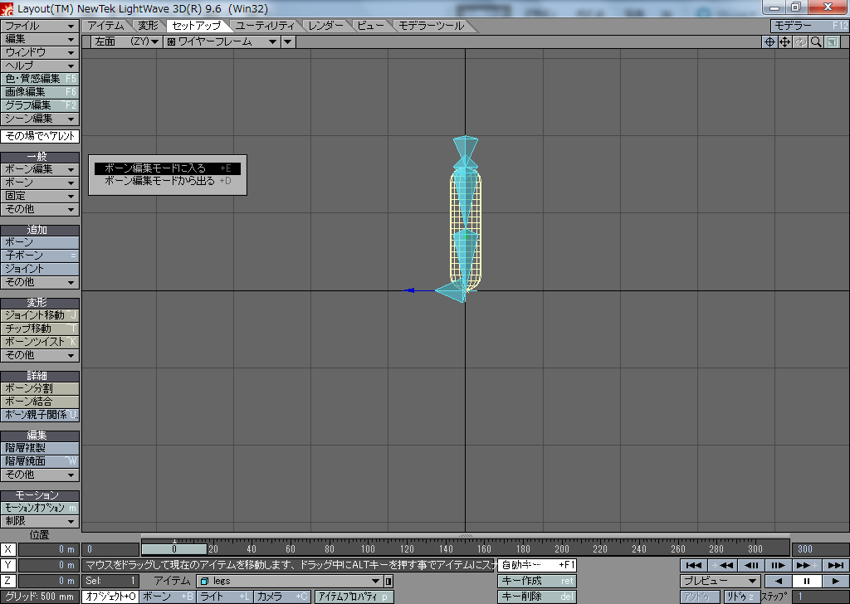
「ボーン編集モード」に切り替える
「ボーン編集」から「ボーン編集モードに入る」を選ぶか
「Shift-E」をタイプ

Slide 32
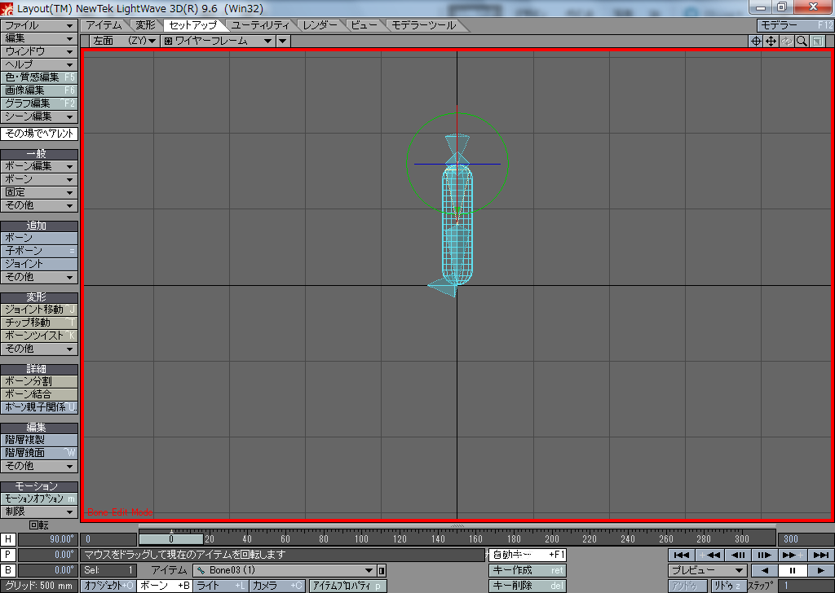
「Bone 03 (1)」を選択する
「ボーン編集モード」では
赤枠が表示される
ボーンを直接クリックして
選択できる

Slide 33
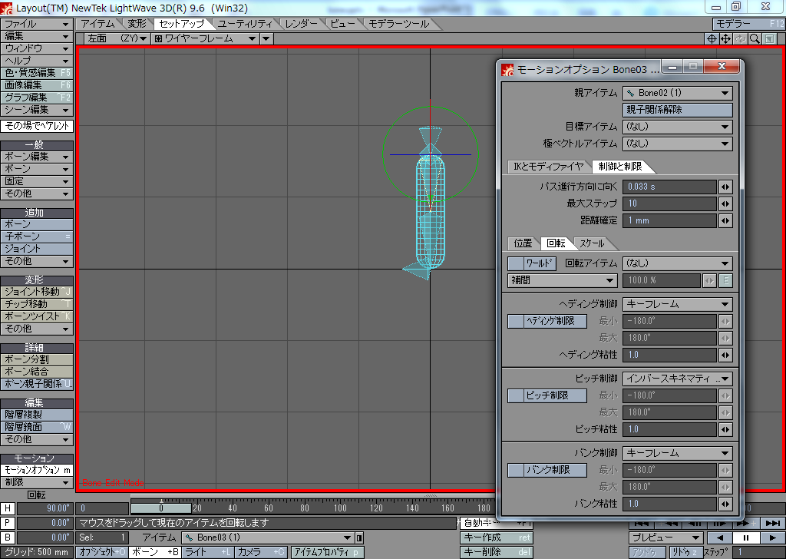
「モーションオプション」を設定する
「制御と制限」のタブ
「回転」のタブ
「ピッチ制御」に「インバースキネマティクス」を選ぶ
「モーションオプション」をクリックするか
「m」をタイプ

Slide 34
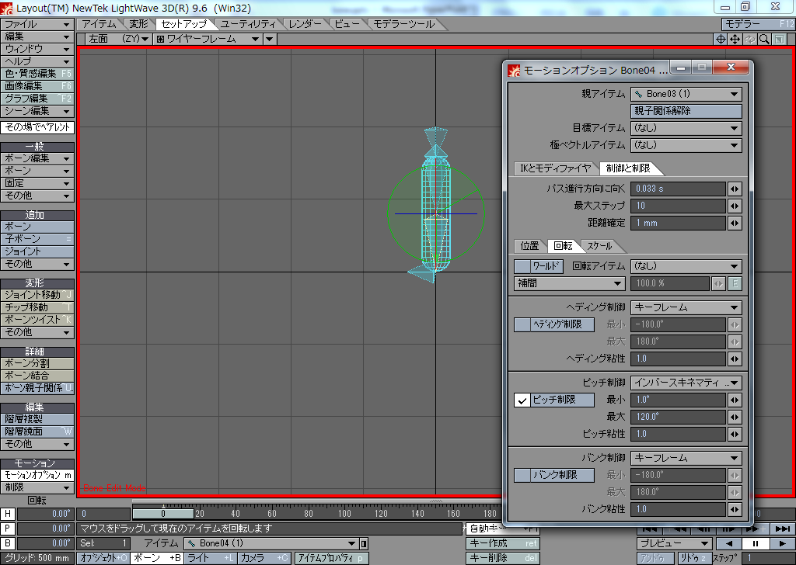
「Bone 04 (1)」の「モーションオプション」
「ピッチ制御」に「インバースキネマティクス」を選ぶ
ひざが反対側に曲がらないようにするため
最小: 1.0°最大 120°くらいにピッチ制限する

Slide 35
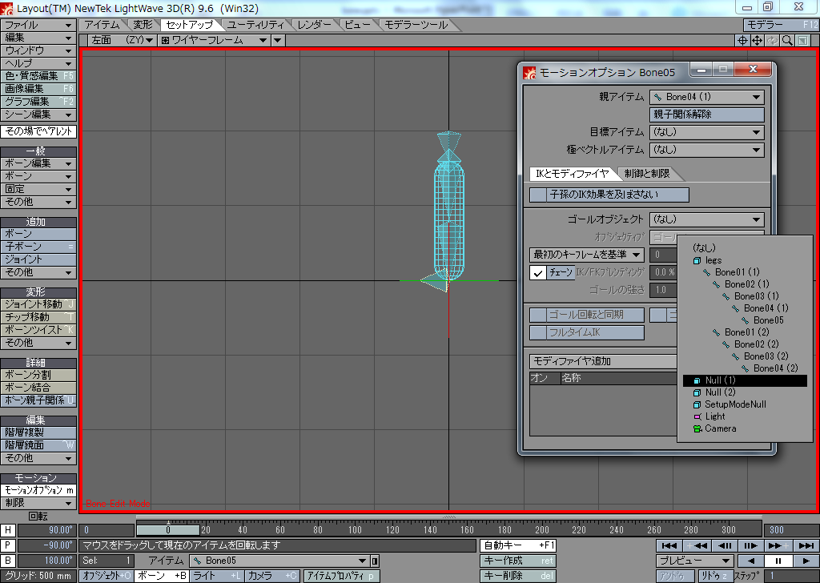
「Bone 05」の「モーションオプション」
「制御と制限」のタブ
「ゴールオブジェクト」に「Null (1)」を選ぶ

Slide 36
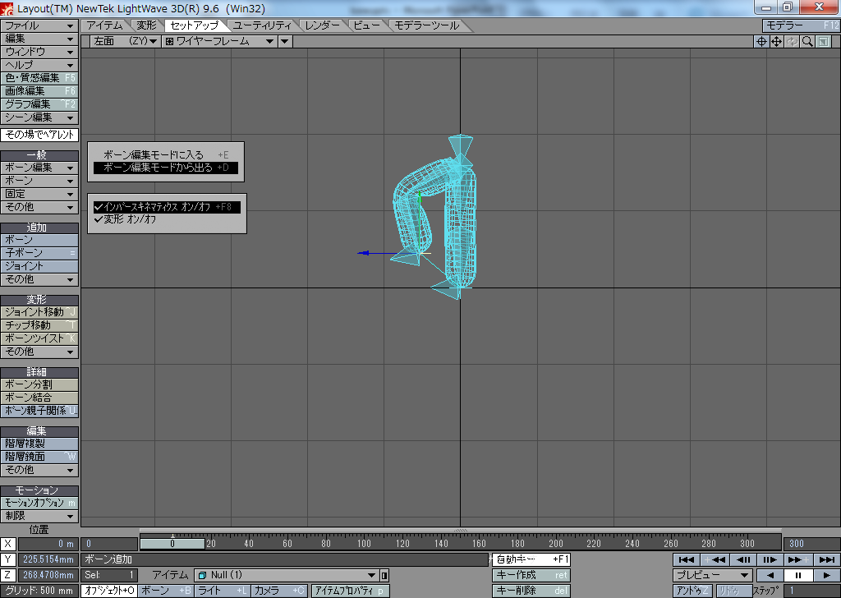
「ゴールオブジェクト」を動かす
「ボーン編集」から「ボーン編集モードから出る」を選ぶか
「Shift-D」をタイプ
「インバースキネマティクス」を
オンにする（IK 有効）
「オブジェクト」の「Null (1)」を動かせば
それに合わせて「ボーン」が動き
それに合わせて「カプセル」が変形する

Slide 37
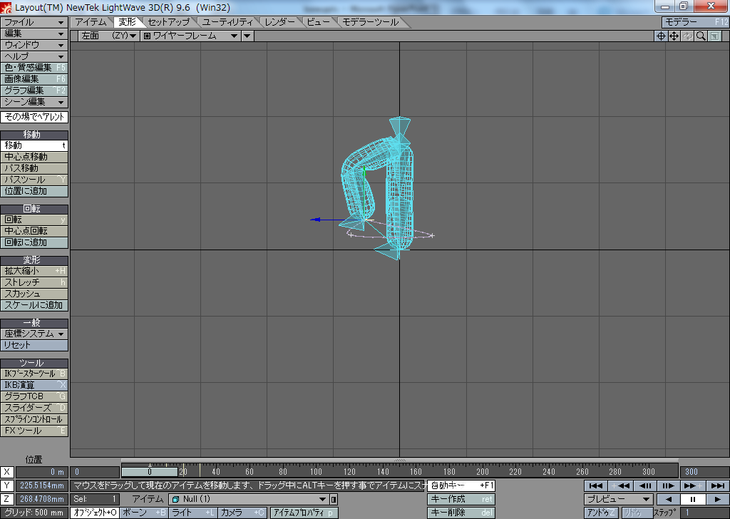
「ゴールオブジェクト」の軌跡を定義する
「オブジェクト」の「Null (1)」を動かしながら
キーを打って軌跡を定義する

